Slide 1
투빅스 정규 세미나
투빅스 9기 전민규
Show and Tell
Show Attend and Tell

Slide 2
Show and Tell
Unit 1 | Idea
Unit 2 | Model
Unit 3 | LSTM-based Sentence Generator
Unit 4 | Inference
Unit 5 | Results
Show Attend and Tell
Unit 6 | Idea
Unit 7 | Model details
Unit 8 | Attention - Hard
Unit 9 | Attention - Soft
Unit 10 | Doubly
Contents

Slide 3
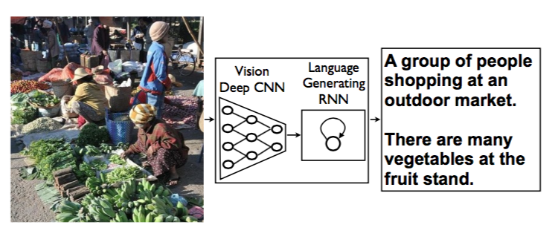
Unit 01 ㅣ Idea

Slide 4
번역에서 Idea를 얻어옴(seq2seq를 생각해보자)
Vision CNN + Language RNN
Encoder 부분으로 CNN을 사용
Decoder 부분으로 RNN을 사용
End to End
Maximize P(S|I)

Slide 5
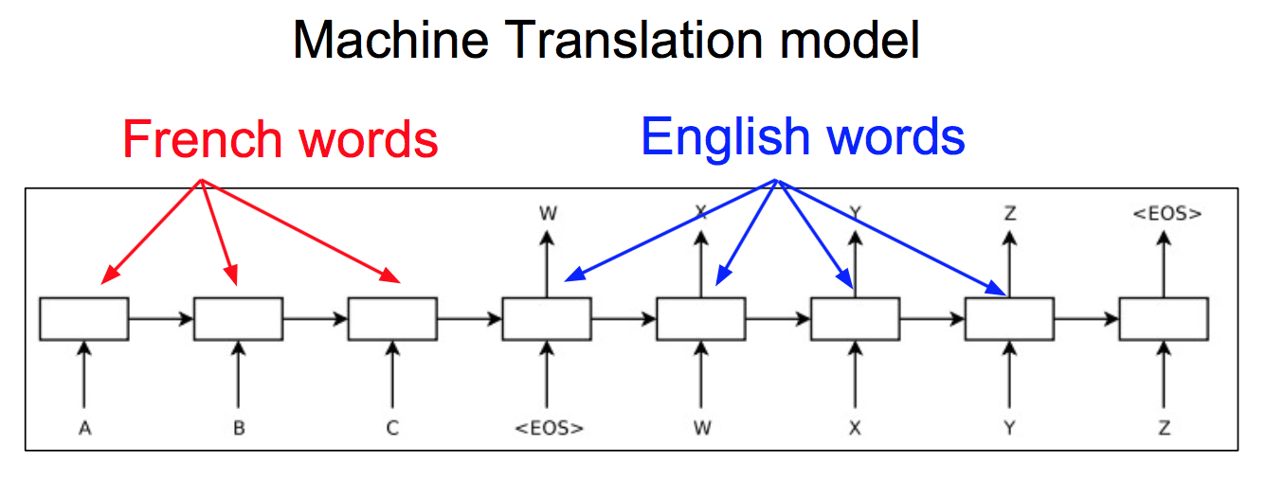
Decoder에 들어가는 cell state가 앞에있는 French를 표현하기에 충분하며, 그 cell state만을 갖고 어떤 영어 문장을 복원할 수 있다
->여기서 인코더 부분의 RNN을 CNN으로 바꿔보자는 Idea

Slide 6
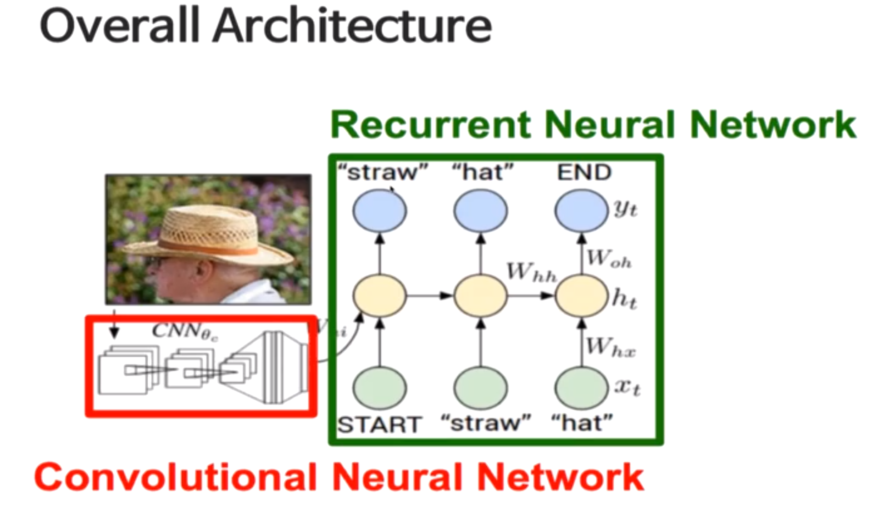

Slide 7
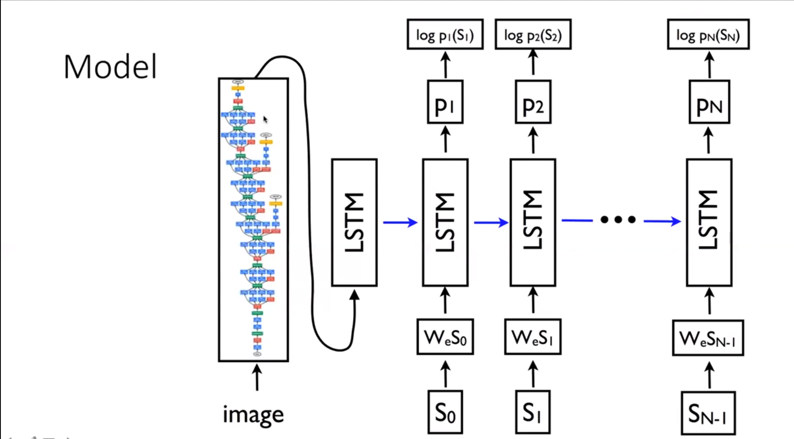
Unit 02 ㅣ Model

Slide 8
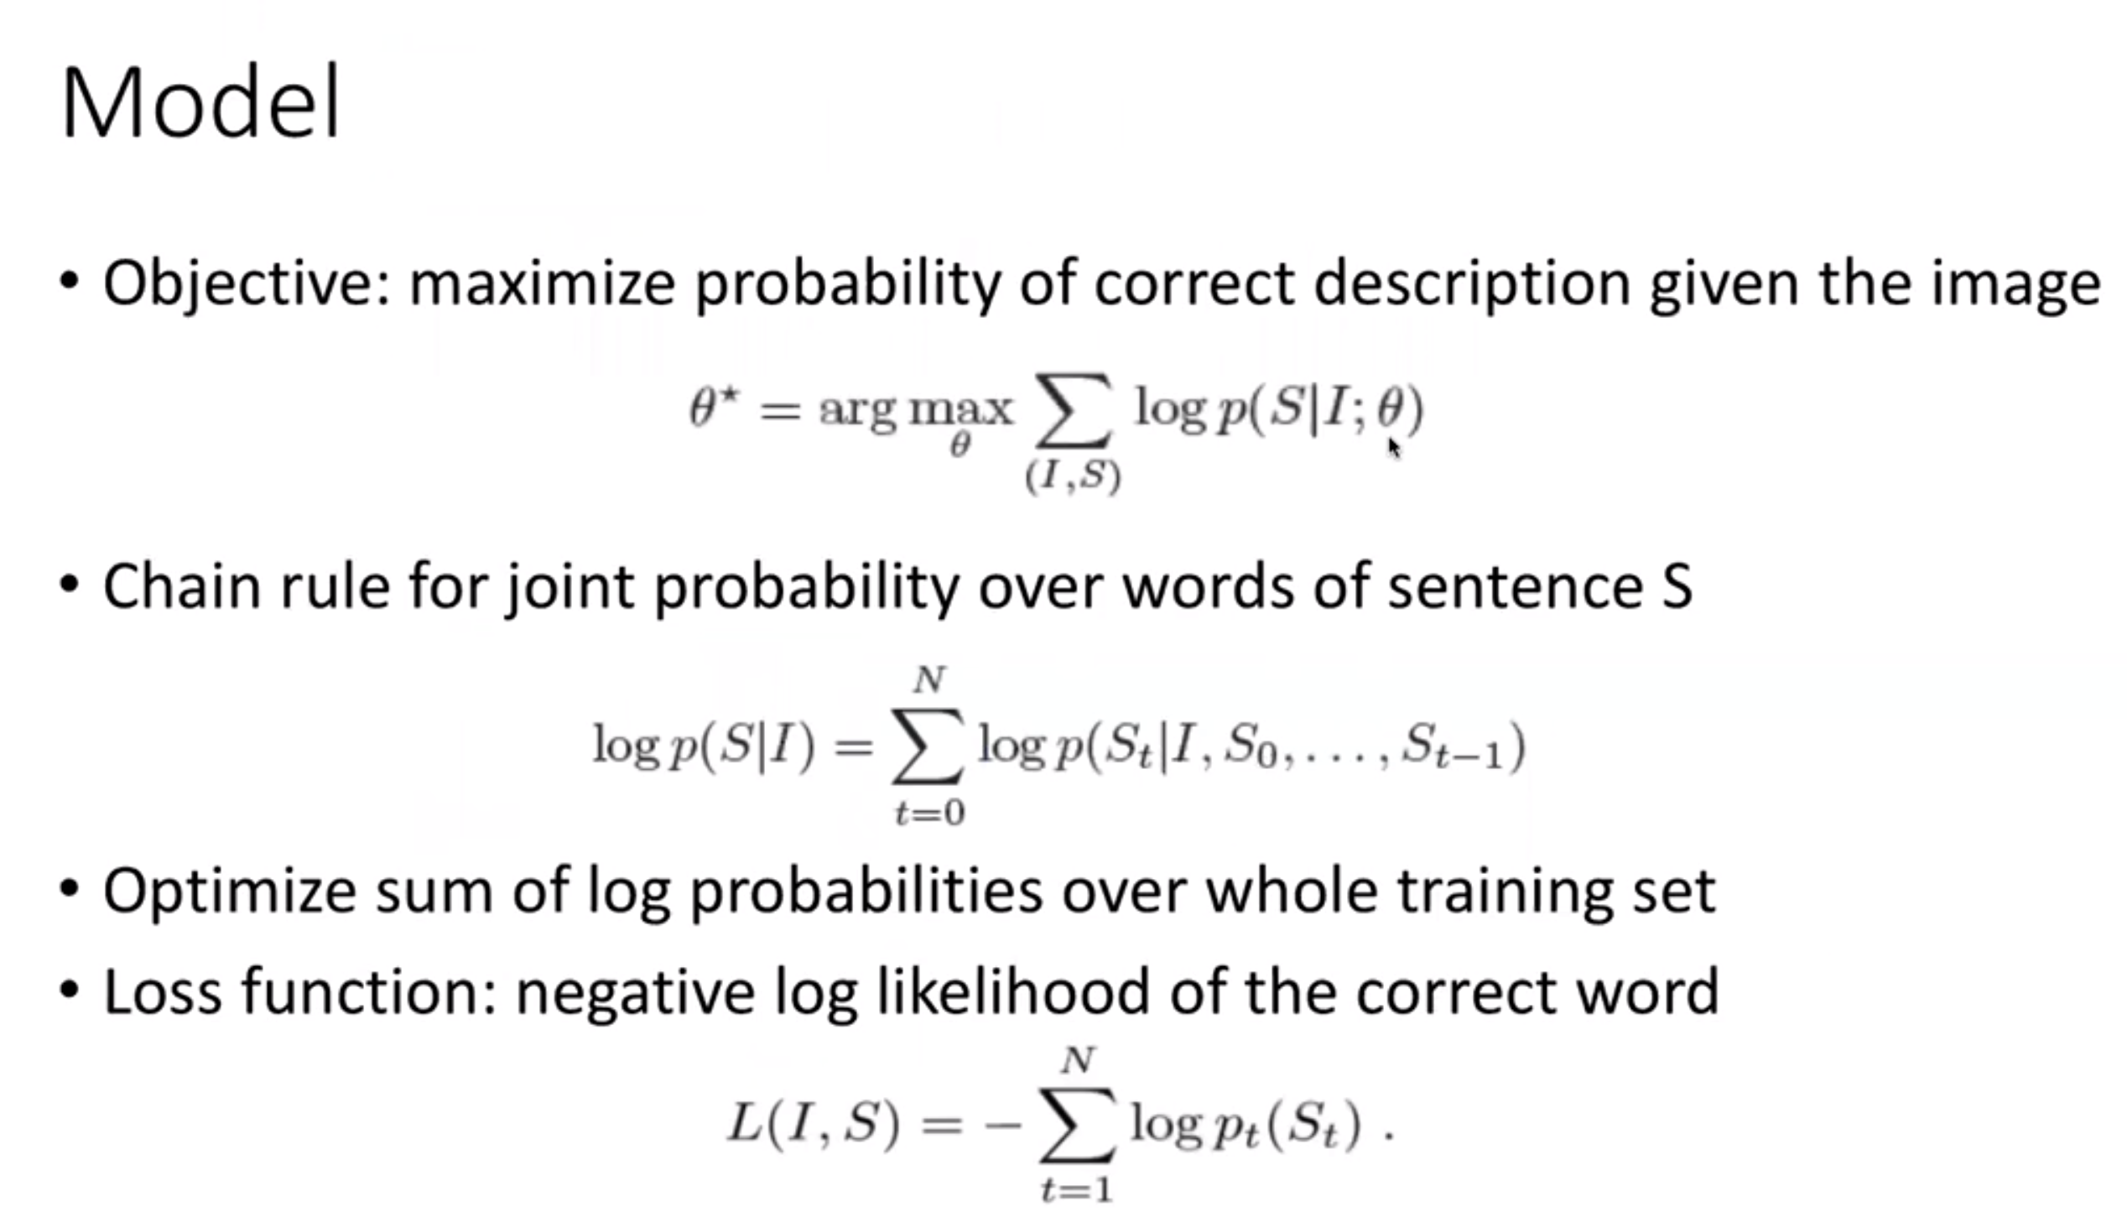
I : image(CNN으로 pretrain된 image, 즉 마지막 hidden layer(FC layer)를 거친 확률벡터들)
세타 : Model의 파라미터
S : correct Description
이 S의 길이는 unbounded
N : 실제 discription을 구성하는 단어 수
P(St|I,S0,…St-1) : t-1번째까지의 단어와 이미지가 주어졌을 때 t번째 단어가 나올 확률

Slide 9
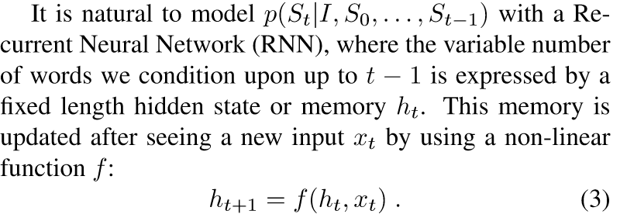
f(non linear)로 어떤 함수를 쓸까
LSTM net을 사용
2) 어떻게 image와 단어가 xt(입력)으로 들어갈 수 있을까
Image : CNN(batch nomalization 사용)
Word : word2vec
ht : Hidden state (memory)
f : non linear function
xt : 입력

Slide 10
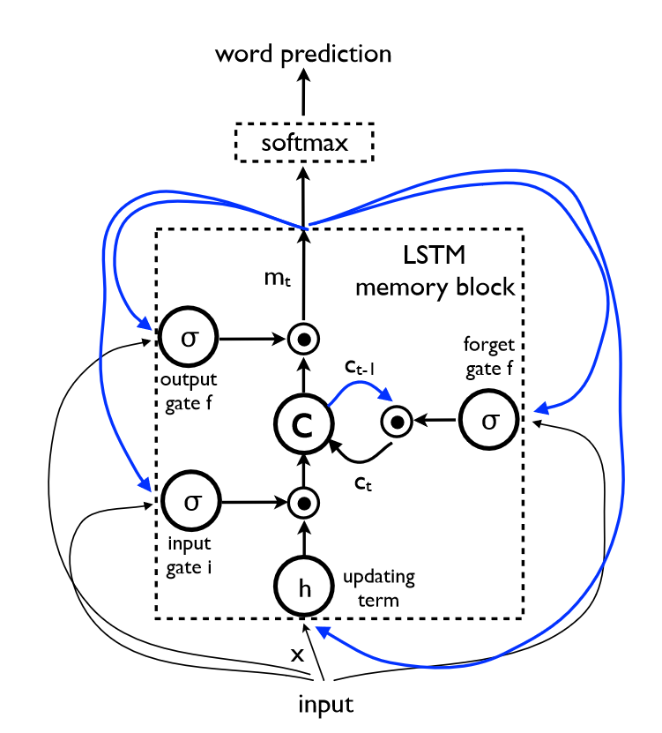
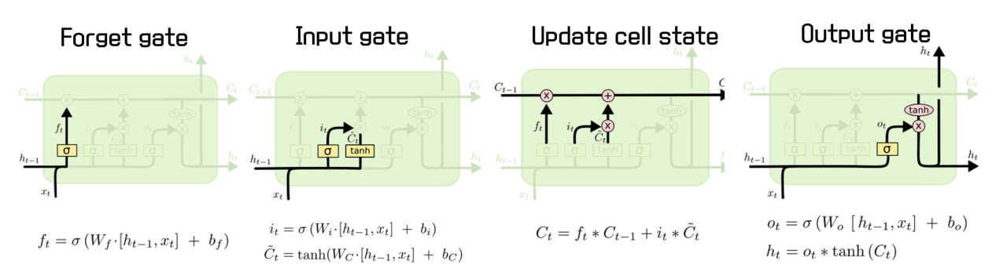
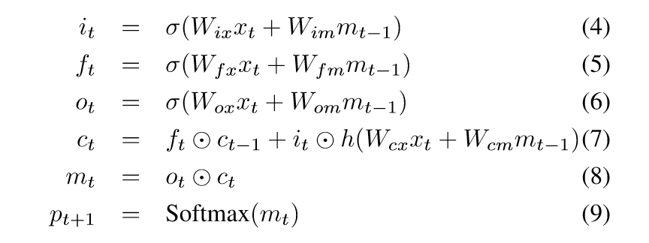
Unit 03 ㅣ LSTM-based Sentence Generator
크게 다르지 않다
Hidden state(ht)를 mt로 씀
Pt+1=Softmax(mt)를 취해줌으로써 확률로 만듦

Slide 11
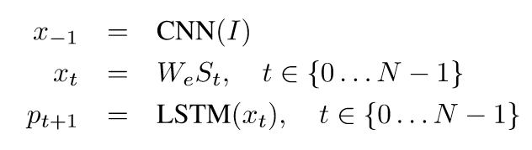
St : 각 단어로써 사전 size와 동일한 One-hot vector
S0 : special start word
SN : special stop word
->LSTM이 stop word인 SN을 emitting함으로써 완전한 문장이 생성
앞 LSTM을 그대로 펼친 것
-같은 parameter를 공유함
-이미지와 이전까지의 단어(S0~St-1)을 토대로 다음 단어(st)를 예측하도록 학습

Slide 12
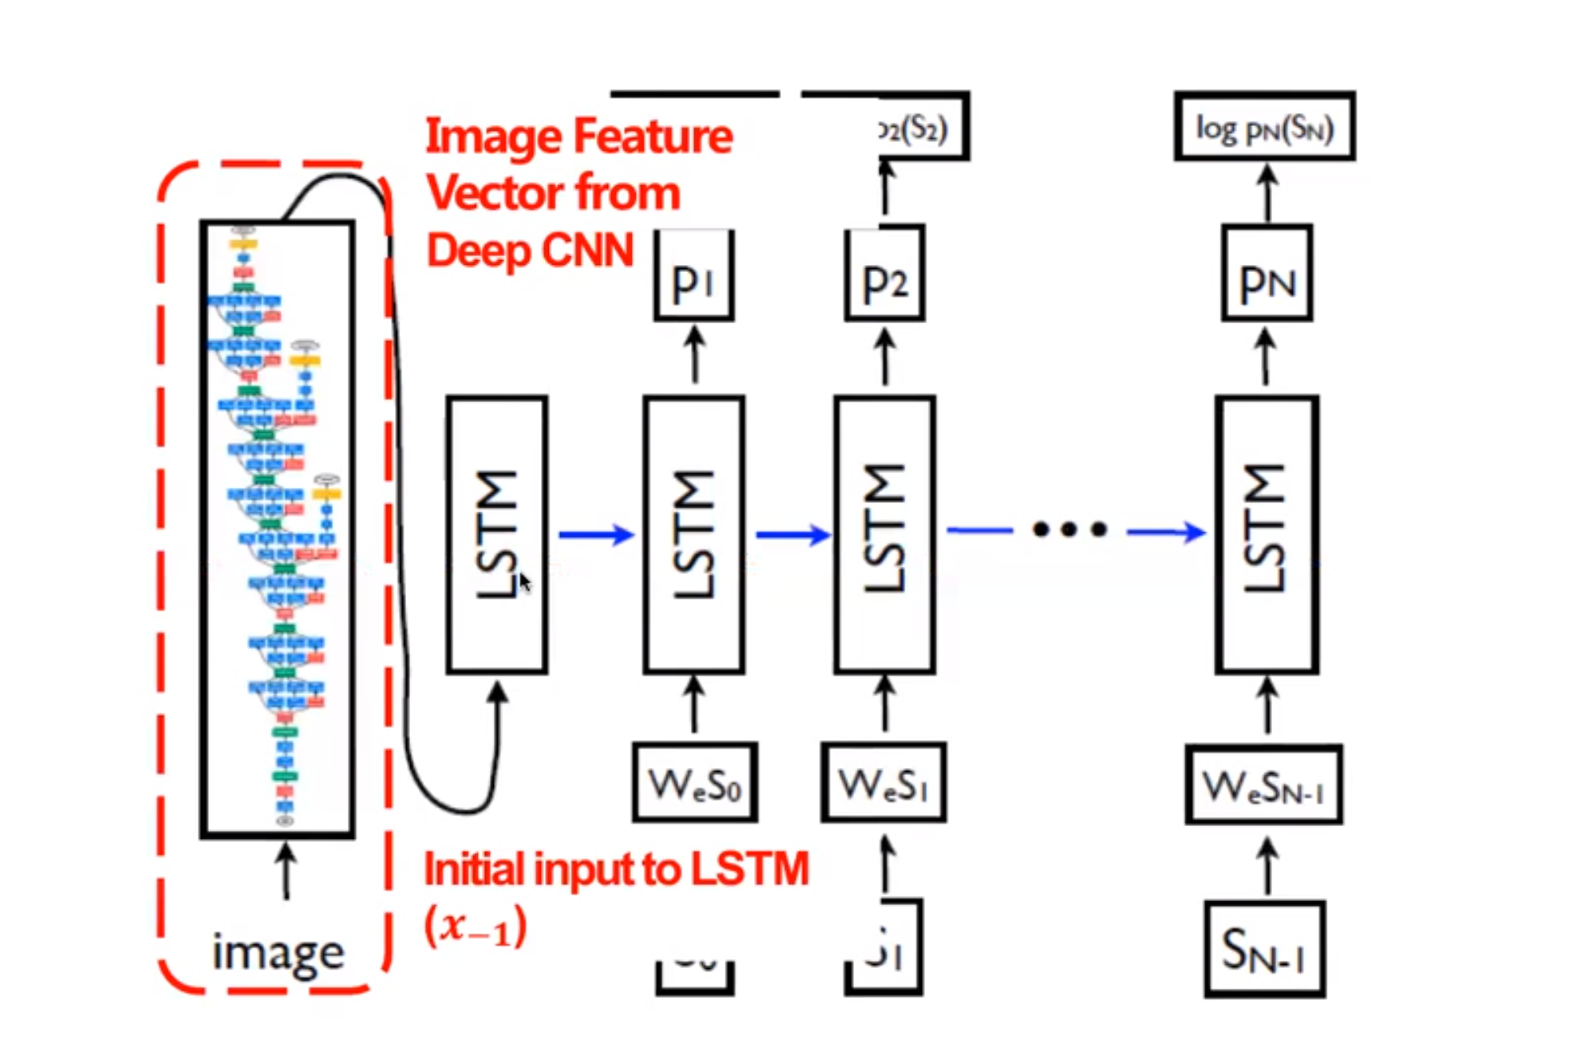

Slide 13
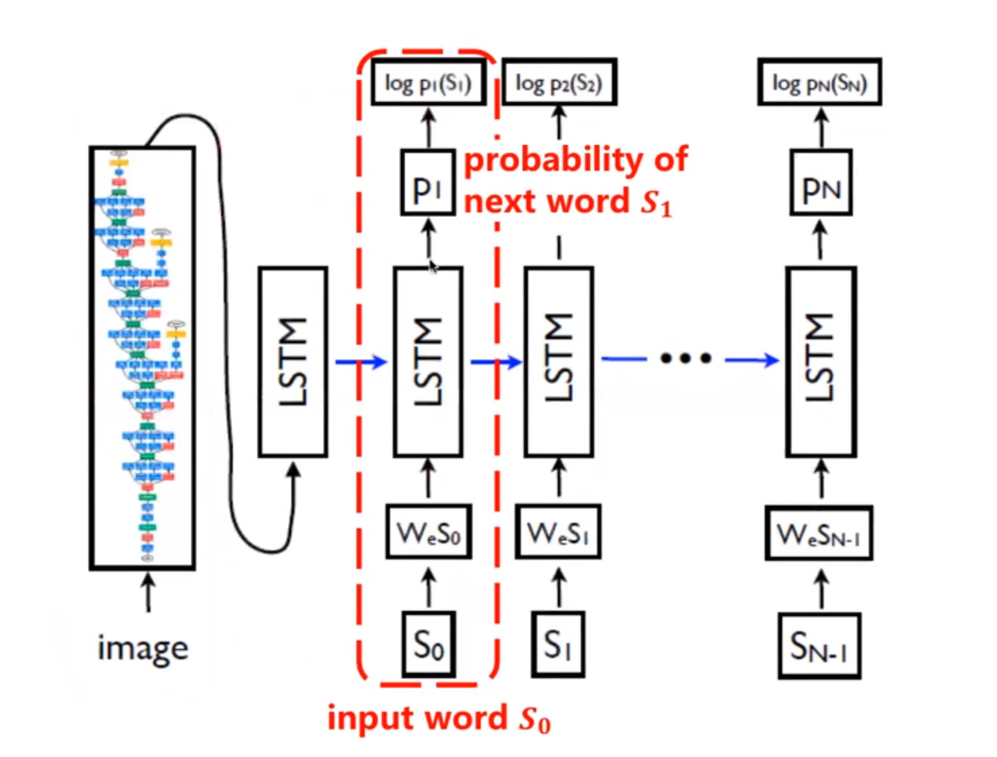

Slide 14
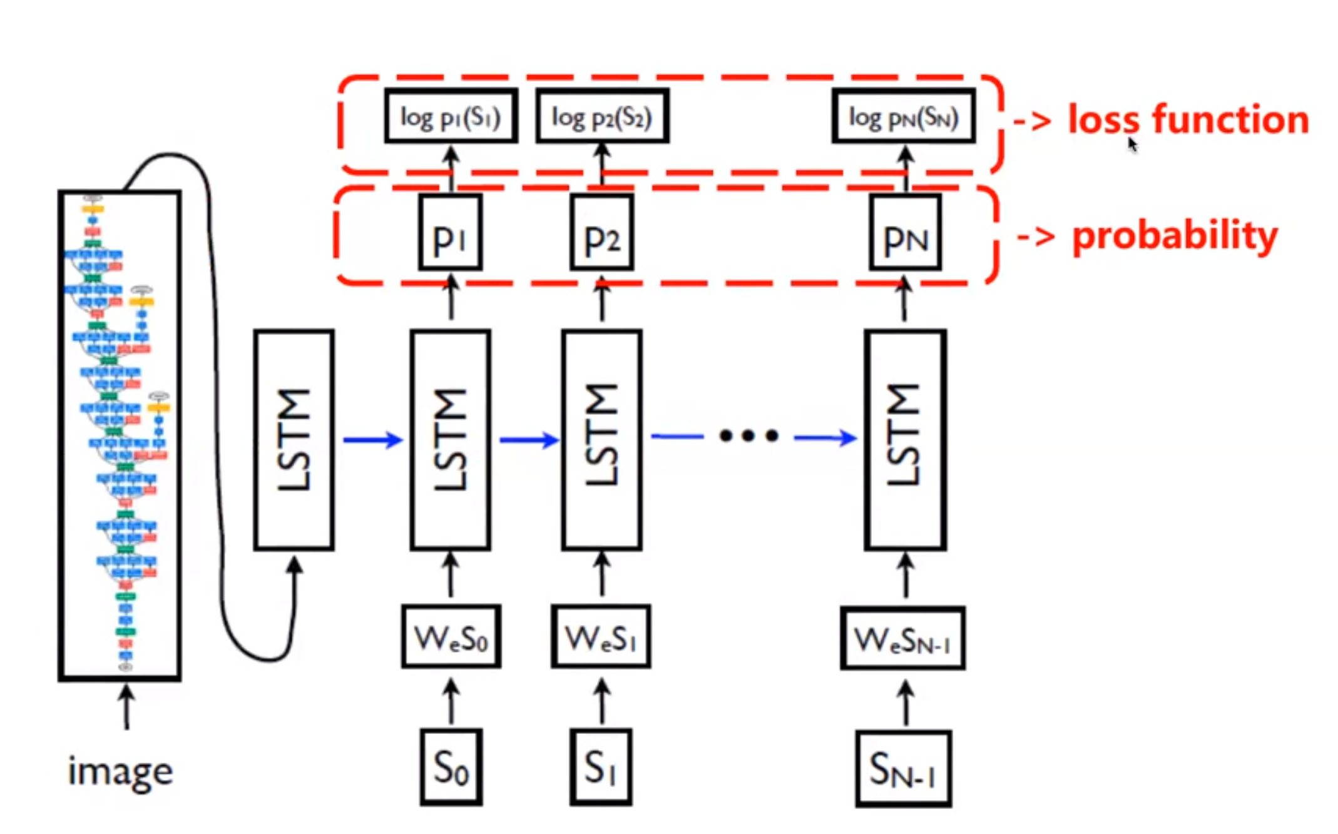
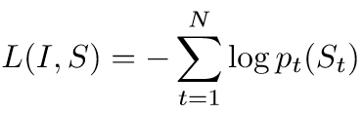

Slide 15
Image(I) 는 1번 입력으로 들어감(t=-1)일 때
-이 때 I라는건 이미지를 CNN에 넣어 FC layer의 확률벡터들
매 step마다 Image를 넣는 것은 overfitting을 높임
한 번 학습된 이미지를 넣어 동일한 weight를 사용함
하나의 loss 함수에 대한 학습이 모든 파라미터를 최소화 시킨다(end-to-end)

Slide 16
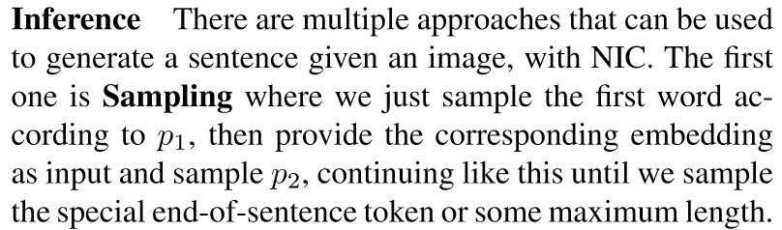
Unit 04 ㅣ Inference – sentence generation
Sampling
-시작 단어(s0)을 넣어 p1을 계산한 후 확률이 가장 높은 s1을 선택하는(찾는) 것
-end of sentence token이나 maximum length가 될 때까지
(maximum length : N..?)

Slide 17
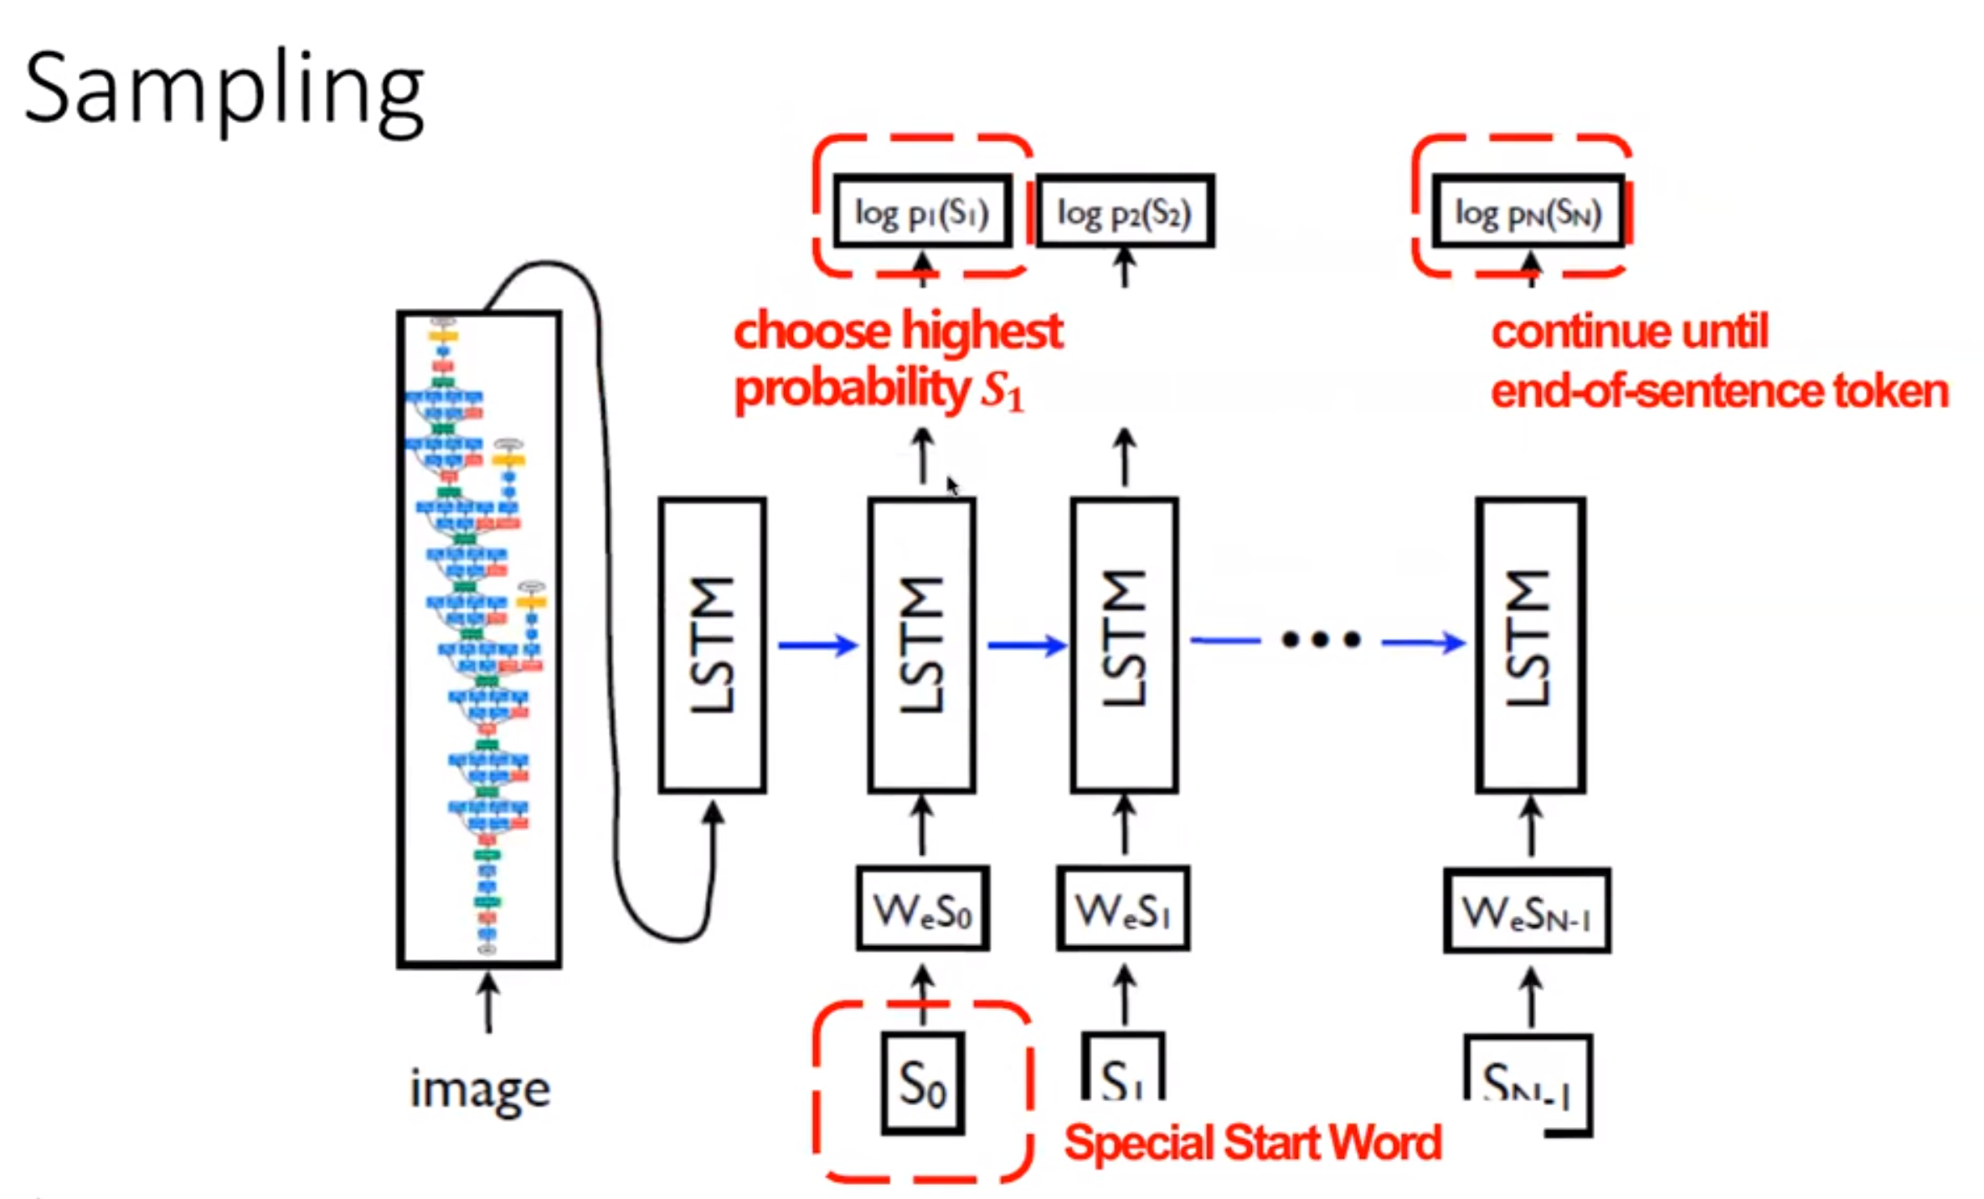

Slide 18
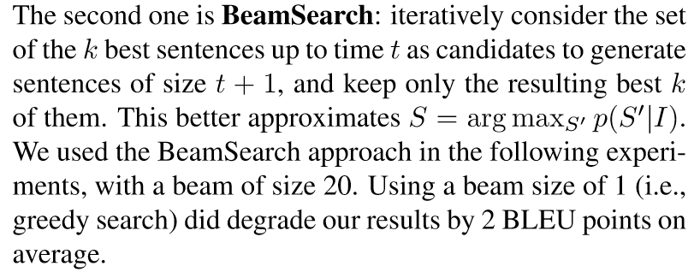
2)Beam Search
하는 이유 : 기존에 sampling할 때 처음에 이상한게 sampling되면 다음에는 잘 안됨
하나의 단어를 sampling하는게 아니라 k개의 후보를 항상 유지한다(논문 : 20개)

Slide 19
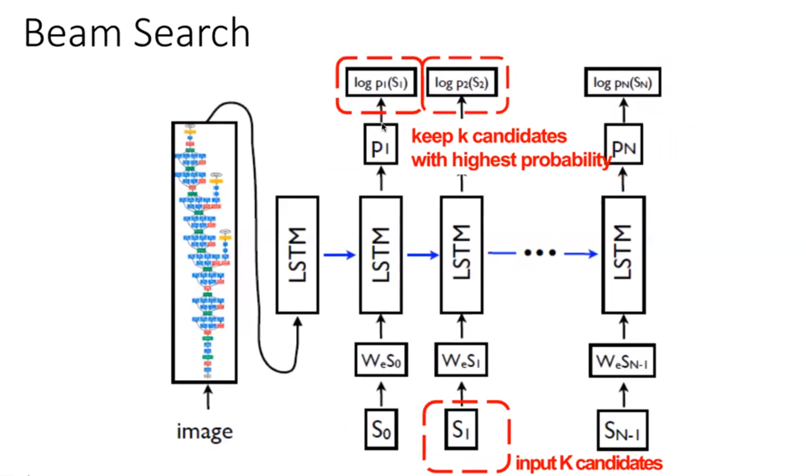

Slide 20
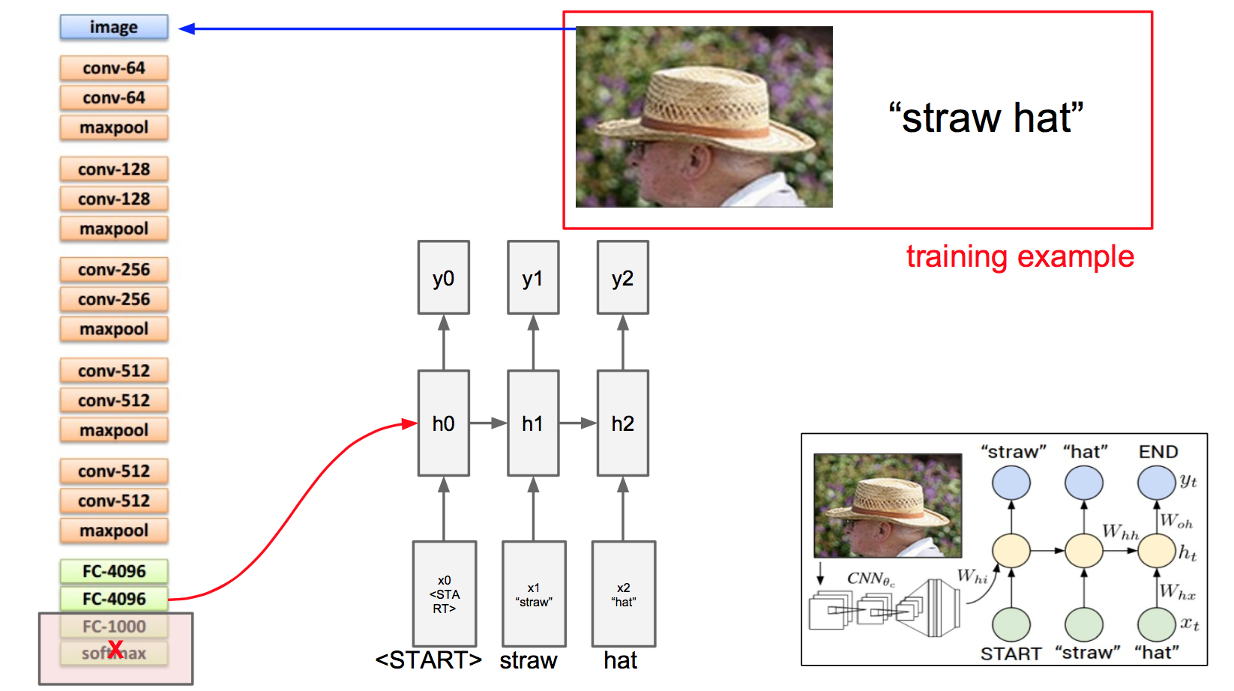

Slide 21
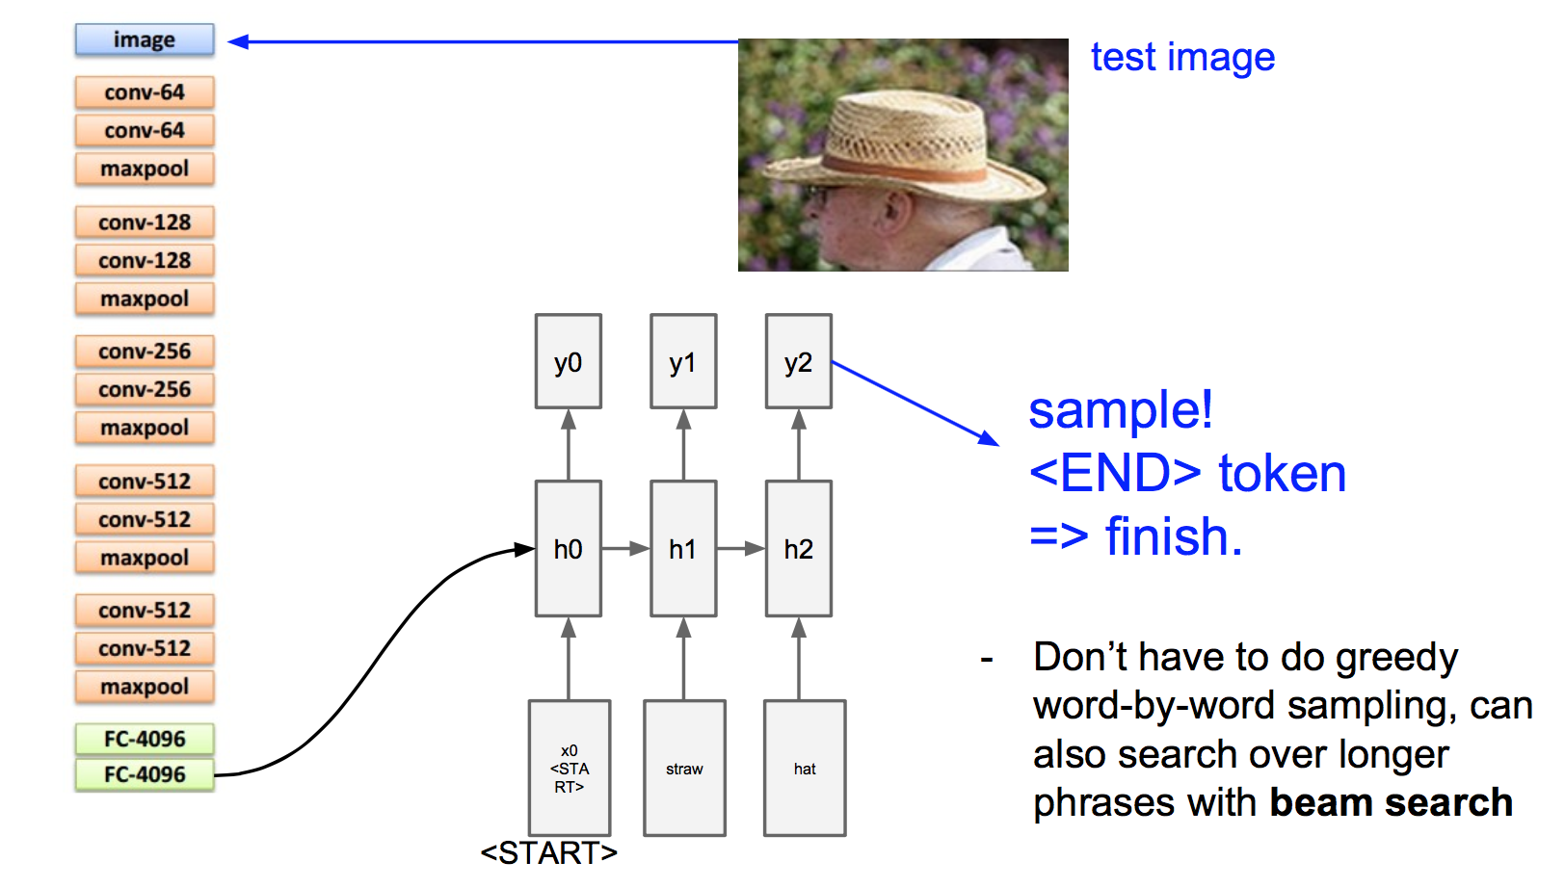

Slide 22
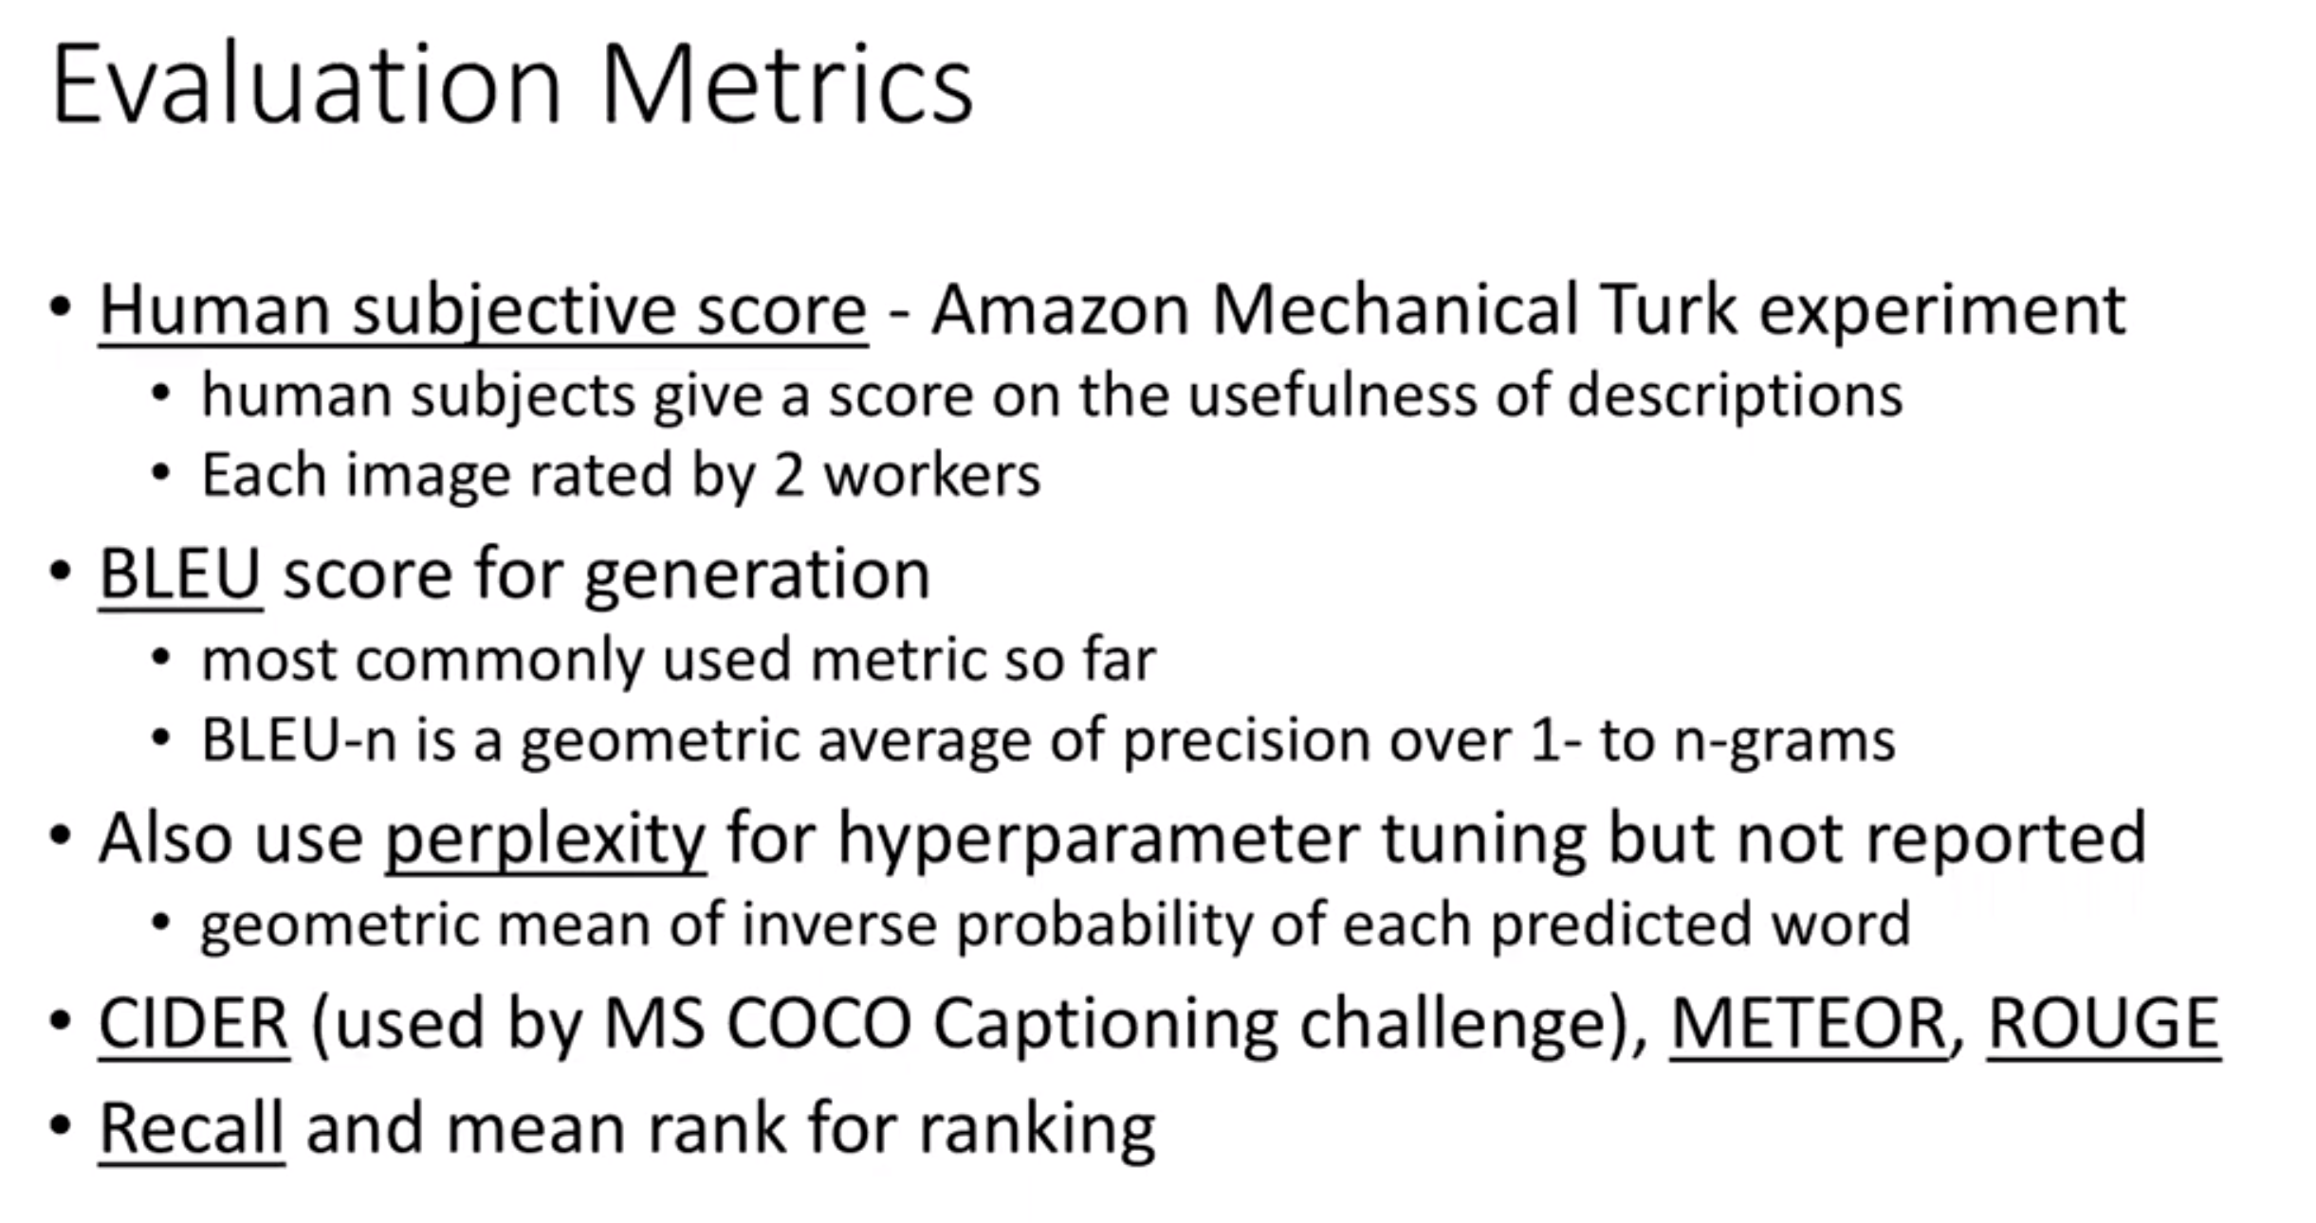
Unit 05 ㅣ Results

Slide 23
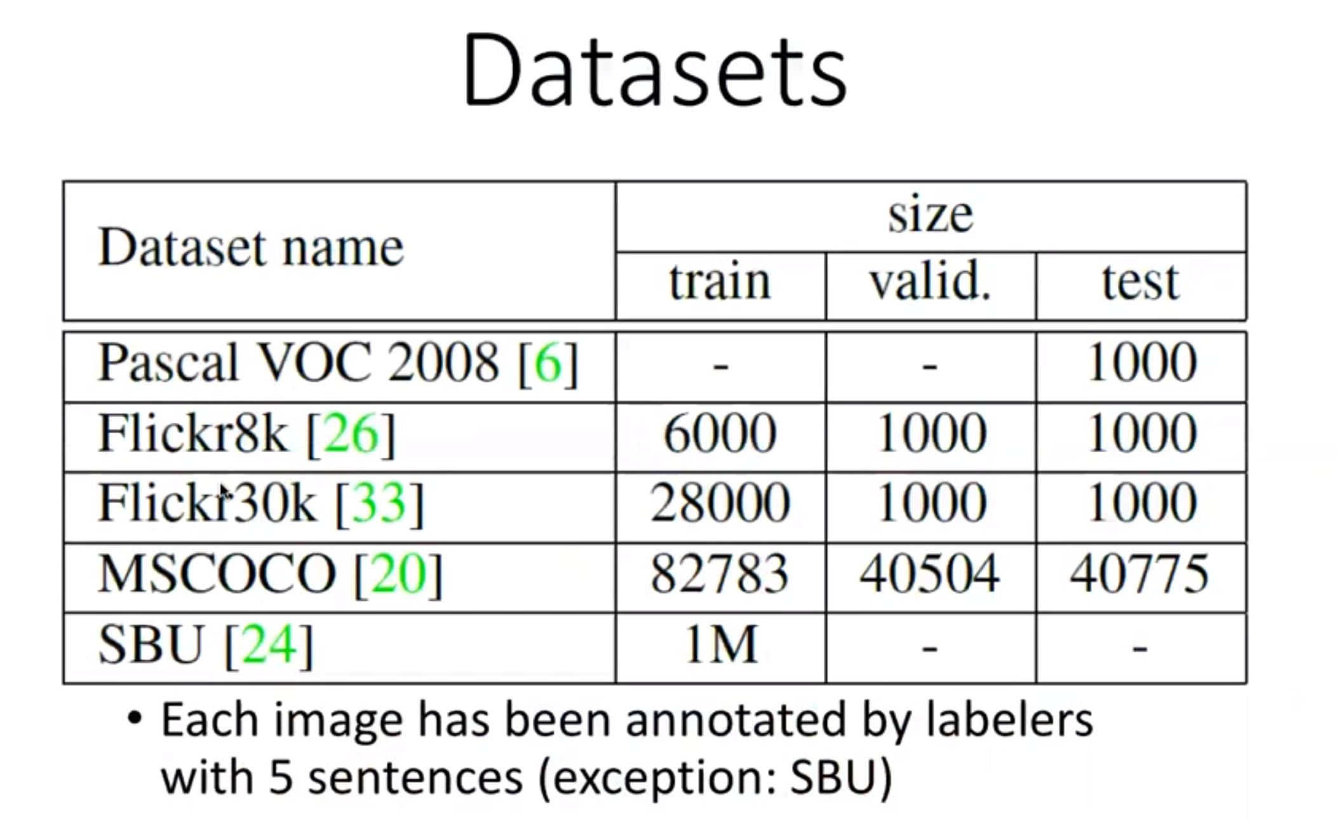

Slide 24
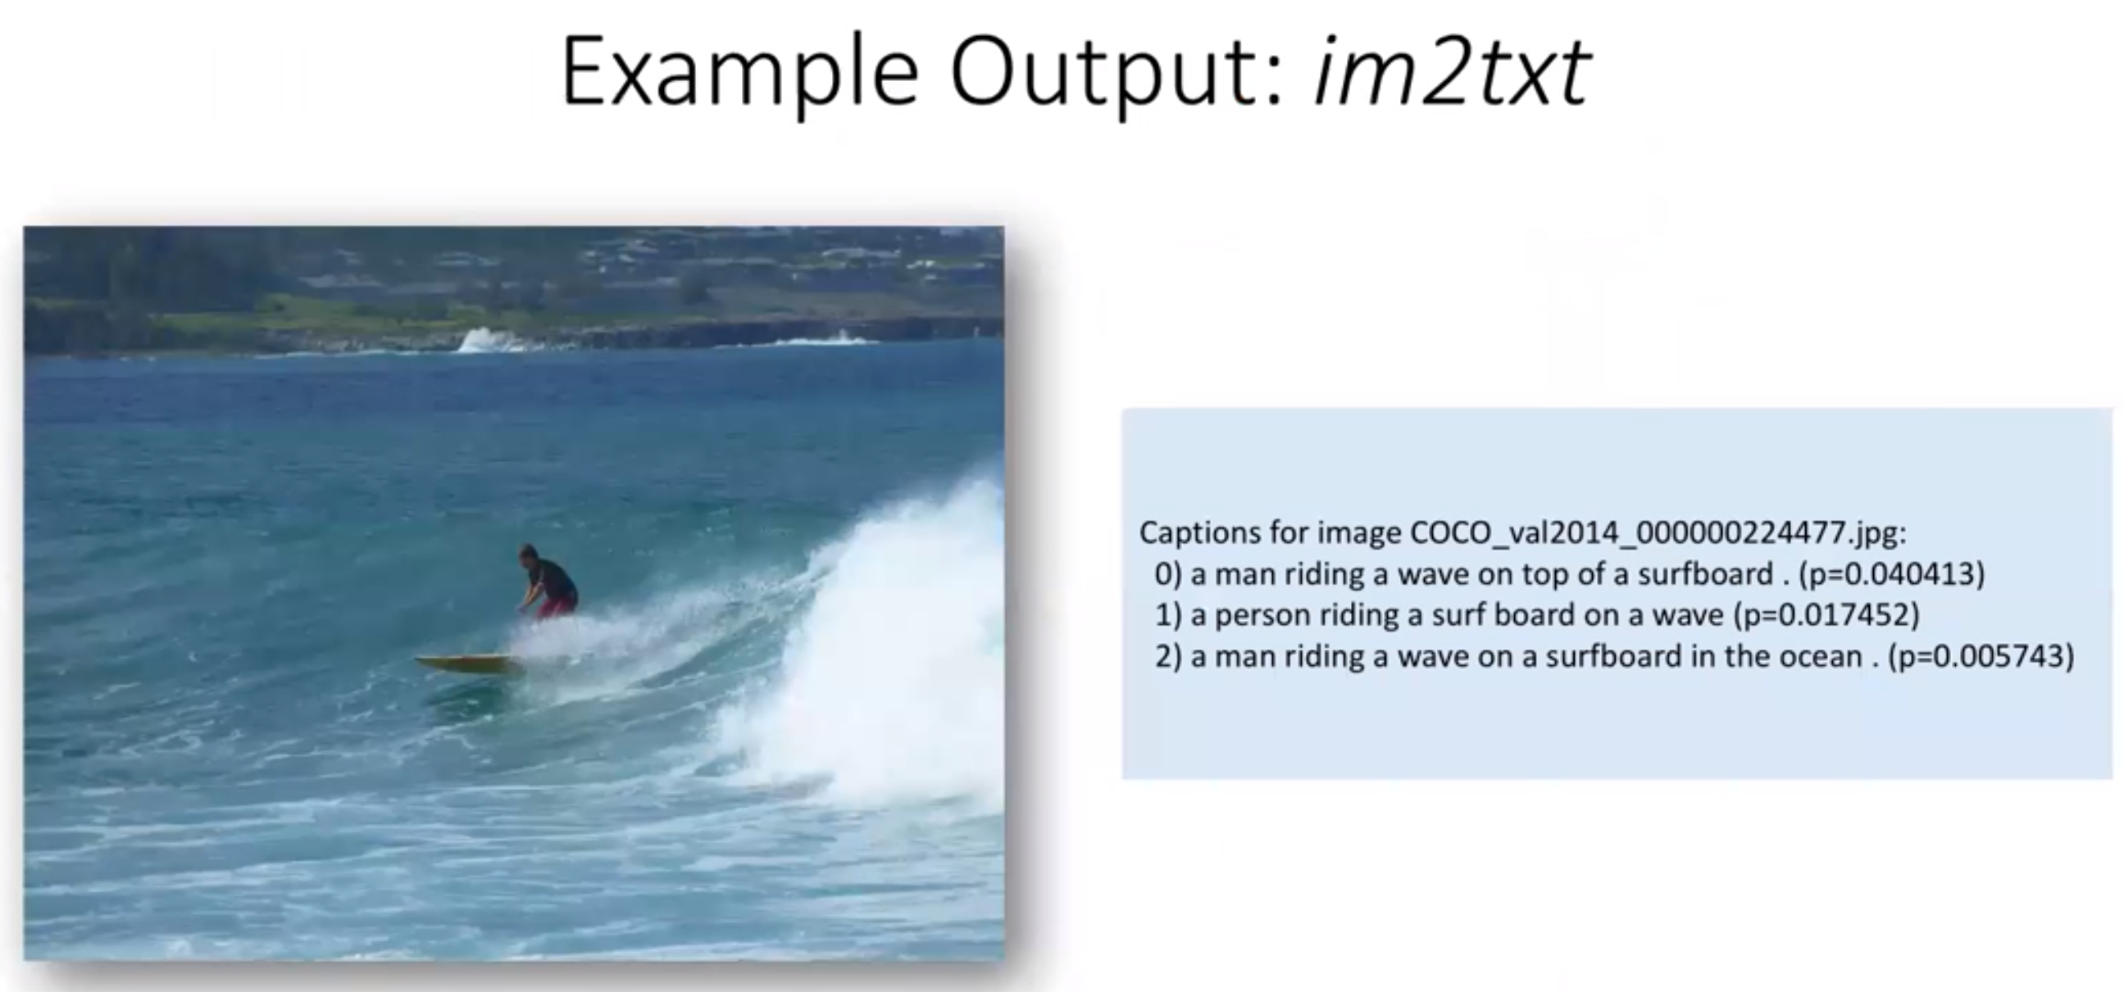

Slide 25
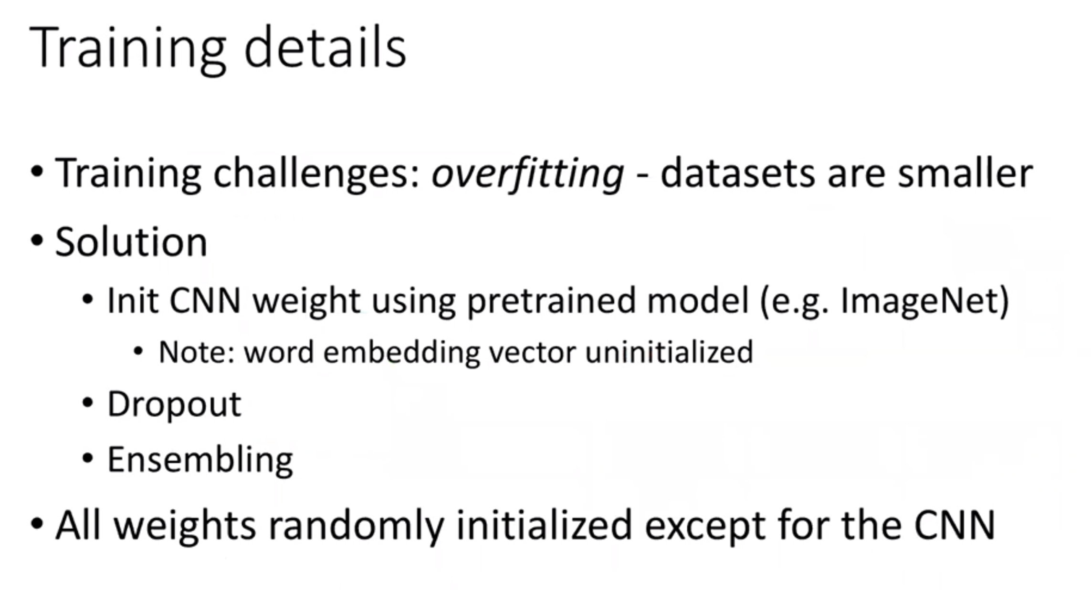

Slide 26
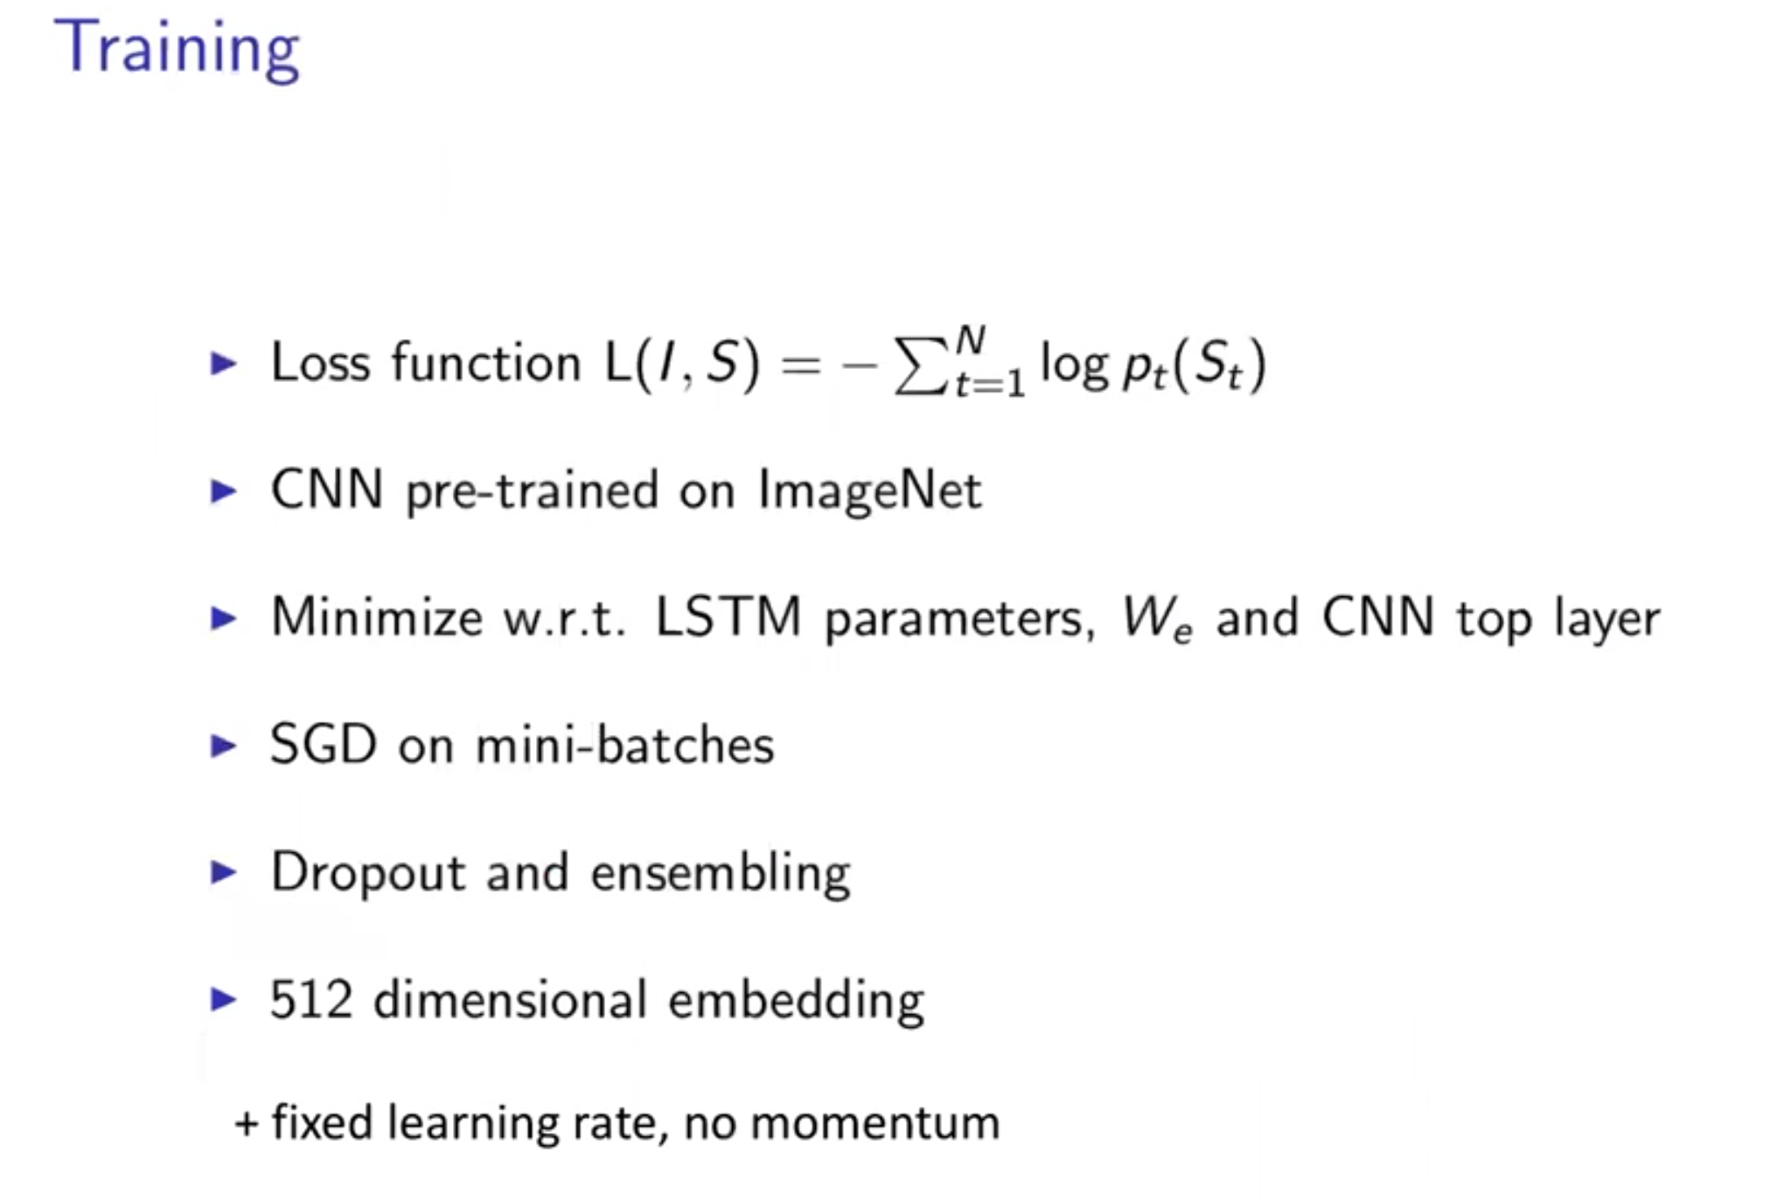

Slide 27
Show Attend and Tell

Slide 28
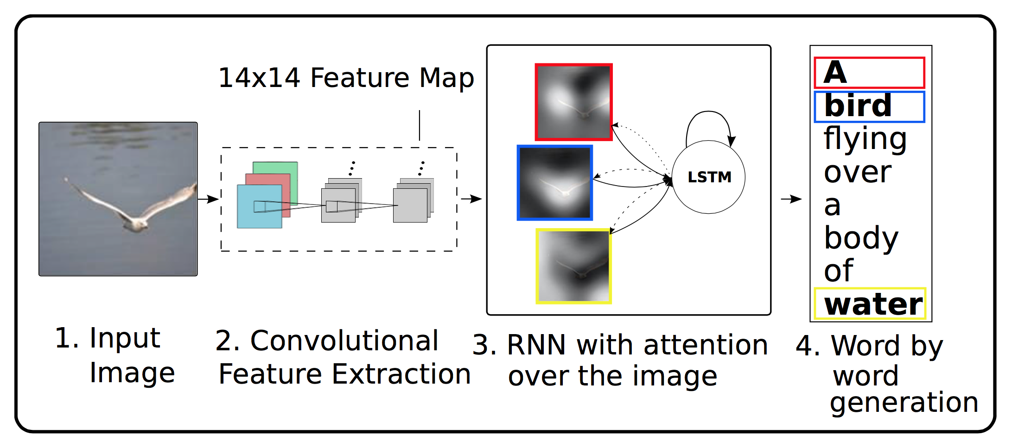
Unit 06 ㅣ Idea

Slide 29
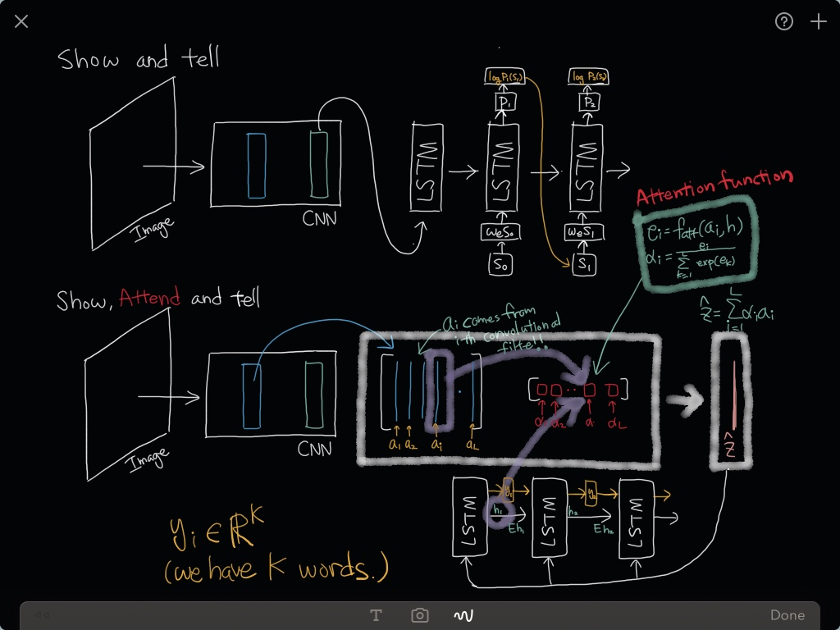
Show and Tell
-FC를 썼기에 Spatial한 정보가 날아갔었음
Show attend and Tell
-FC대신 각 feature map으로 부터 뽑아옴
-L : conv feature map의 채널 수(=적용된 필터 수)
-[a1,…aL] : L개의 conv filter로부터 얻어지는 서로다른 response
-[알파1,…,알파L] : 각각 채널 정보들의 weight값
-Zhat : context vector, attention 모델에 의해 결정됨

Slide 30
Idea
Bird가 한번 나오면 그 다음 bird가 있는곳에서 attention이 낮아져야함(또 말하면 안됨)
>이미지에서 얻어지는 weighted conv feature map이 매번 입력으로 들어가고, 그 weight가 매번 바뀌는 방법으로 attention을 준다

Slide 31
Attention 개요
1) Hard(stochastic) Attention
강화학습으로 train 가능
매 iteration마다 데이터를 sampling해야하고, 강화학습과 neural network 부분이 분리되어있어 end-to-end가 아님
2) Soft(deterministic) Attention
Standard back prop 방법으로 train가능 -> 전체 모델이 end-to-end로 학습 가능
Hard attention 모델의 approximation model이라 생각하면 됨

Slide 32
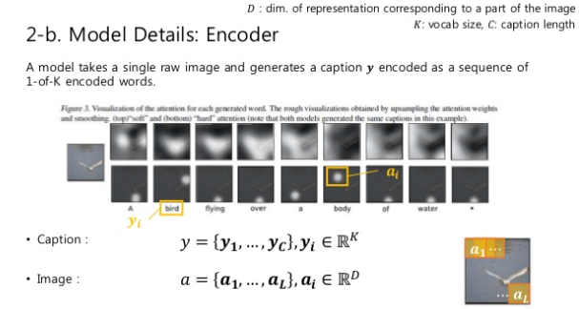
Unit 07 ㅣ Model details
목적 : ‘적절한’ caption vector y를 생성하는 것
y : caption을 벡터로 정의(생성하는 caption)
yi : 생성하는 단어 하나
C : 캡션의 길이
K : voca의 size
Encoder : CNN
a : CNN의 output으로 feature vector
L : filter 수(=채널 수)
D : 각 ai에 상응하는 차원 수

Slide 33
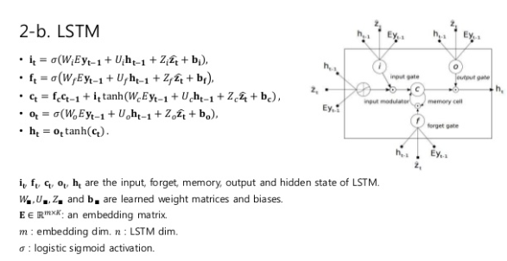
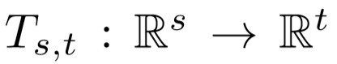
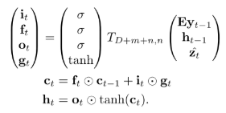
Decoder

Slide 34
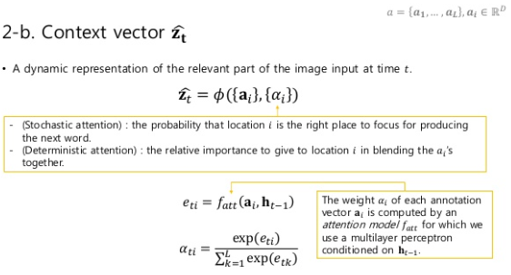
알파i : location i에서의 a의 weight
주어진 CNN의 output중에서 어느 location에 attend할지 결정하는 값
Softmax로 정의되기 때문에 element wise summation은 1

Slide 35
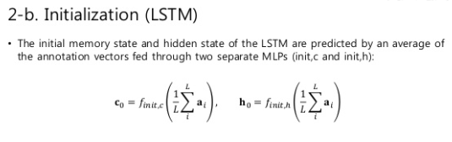
finit : MLP인데 초기 cell state와 hidden state의 input으로 a(CNN의 output으로 feature vector)들의 평균값이 들어감

Slide 36
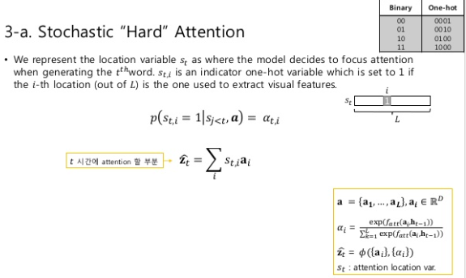
Unit 08 ㅣ Attention-Hard
St : location 변수(i번째 단어를 생성하기 위해 attention을 넣을 위치)
St,i : st에서 i번째 단어가 생성될때 해당 위치 벡터를 1로 설정한 것(one hot variable)
a : CNN의 output으로 feature vector
P(~) = 알파t,i : 주어진 시간 t에서 st의 i번째 element값이 1이 될 확률
Zthat을보면 결국 st,i가 알파i의 정보를 갖고있음

Slide 37
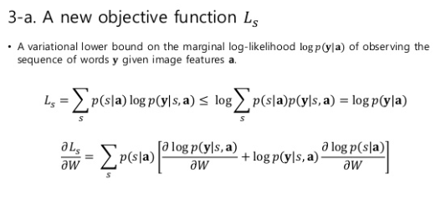
목표 : 주어진 feature vector a에 대해 가장 확률이 높은 caption y를 고르는 것!
젠센 부등식
- Lower bound
Marginal log likelihood
W : parameter

Slide 38
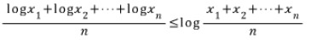
MLE 로써 image feature a가 주어졌을 때 단어 y의 seq가 나올 확률을 구할 수 있다(objective function)
계산이 어렵다
St를 latent variable로 두어 다른 형태로 바꿈 -> marginal log likelihood
젠센 부등식을 이용하여 lower bound를 구함
Lower bound이므로 이 값(Ls)을 증가시키면 Likelihood 함수도 증가!

Slide 39
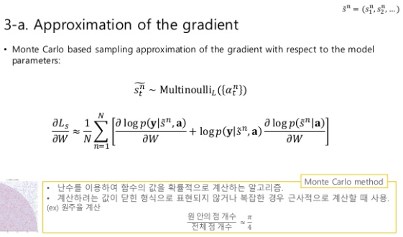
미분하려 했더니 계산이 어려워
-> 정확도는 좀 떨어지지만 계산을 좀 빨리 할 수 있는 방법 사용

Slide 40
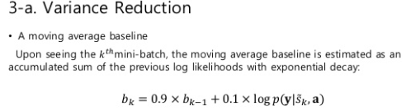
몬테카를로 방식을 이용해 gradient를 근사하게 되면, 효율적이고 빠르게 근사할 수 있지만 variance가 크기 때문에 handle하기 위한 추가적 아이디어 도입
A moving average baseline
Moving average : 일정 기간동안의 움직임의 평균
이전 log likelihood들의 exponential decay를 사용한 누적합으로 표현
이 bk들의 평균을 b로 이용

Slide 41
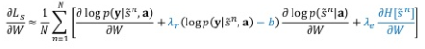
이걸로는 부족해..
An entropy term on the multinouilli distribution, H[s], is added
-> 위와 같은 방법들을 사용하면 stochastic(hard) attention learning 알고리즘의 robustness를 높일 수 있다!

Slide 42
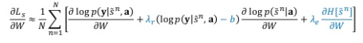
강화학습의 update rule과 동일
Action : attention의 위치를 고르는 것
Reward : log likelihood의 lower bound인 Ls

Slide 43
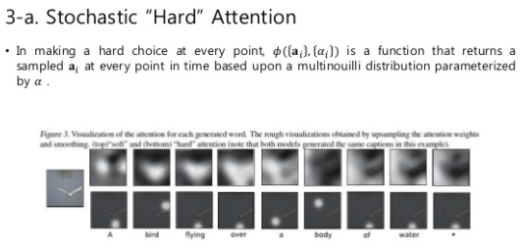
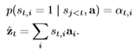

Slide 44
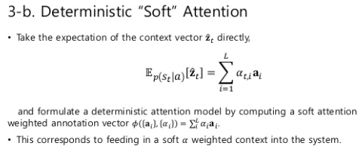
Unit 08 ㅣ Attention-Soft
매번 sampling하는 대신, deterministic하게 context vector zthat을 계산

Slide 45
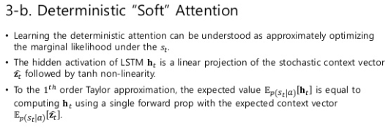
결국 zthat의 기댓값을 forward prop하는게 hidden state ht를 이용하여 forward prop 학습시키는 것과 같은 기능을 한다..!? -> 결국 ht를 구하는 과정!

Slide 46
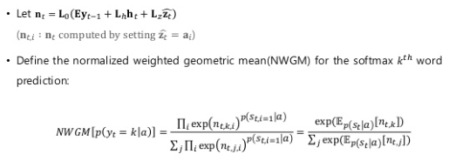
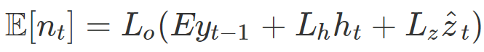
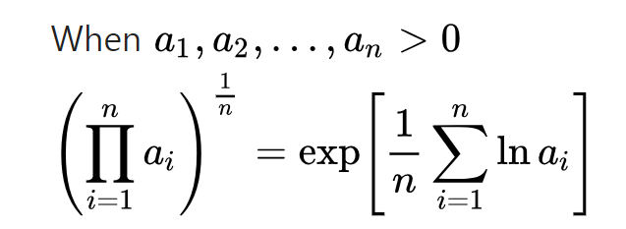
기하 평균을 생각

Slide 47
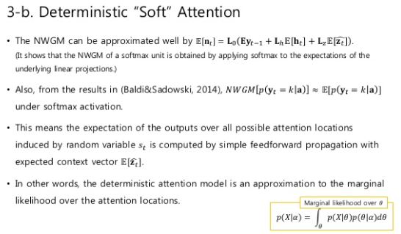
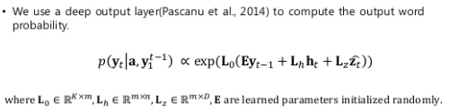

Slide 48
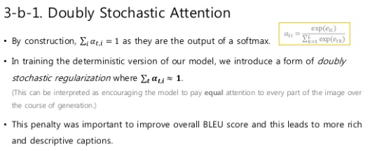
Unit 08 ㅣ Attention-Doubly
조건 하나 추가함으로 인해 더 좋은 성능을 냄
더 focus된 attention이 가능

Slide 49


Slide 50

Ld를 minimize하는 방식으로 end to end 학습이 가능

Slide 51
http://sanghyukchun.github.io/93/
https://www.edwith.org/deeplearningchoi
https://ratsgo.github.io/natural%20language%20processing/2017/03/09/rnnlstm/

Slide 52
감사합니다

